Slide 1
UN DIA DEN E MINISTERIO DI HESUS
Lès 2 pa Yüli 13, 2024

Slide 2
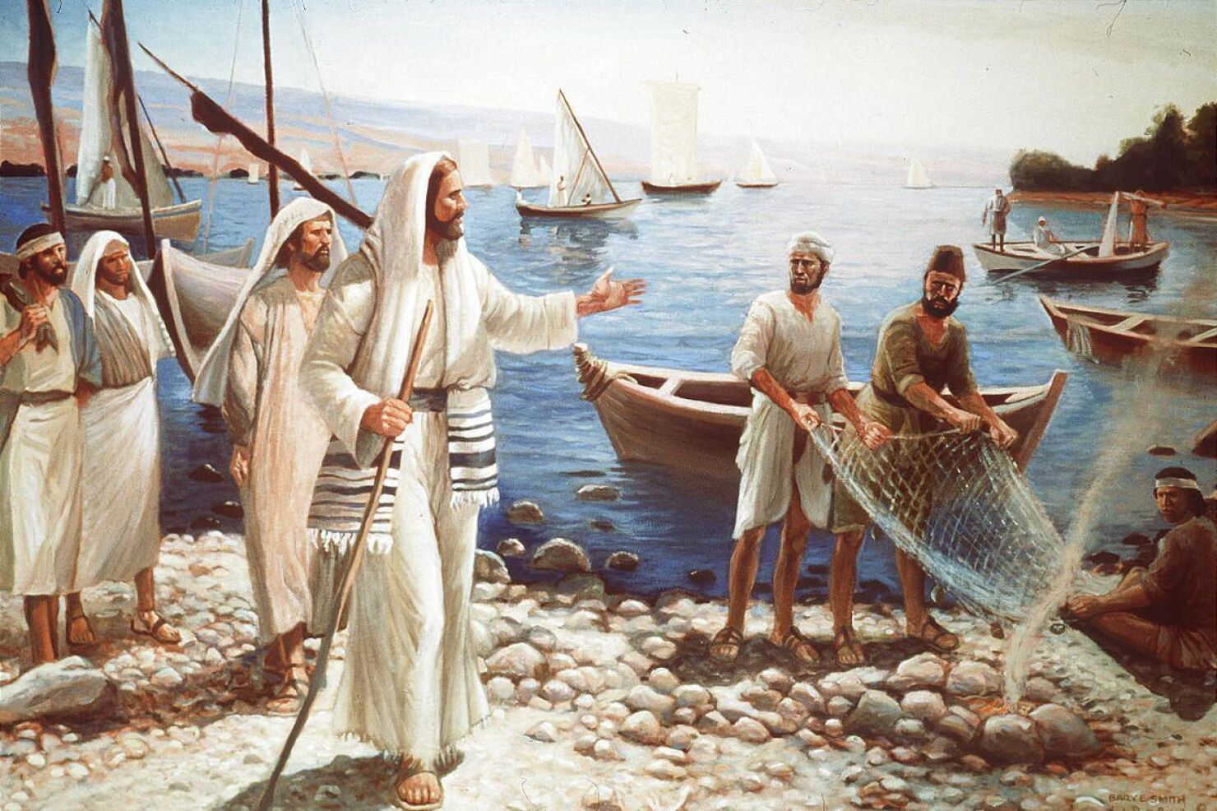
“E ora ei Hesus a bisa nan: “ SiguiMi, i lo Mi hasi boso bira piskadónan di hende’ ”
(Marko 1:17, NKJV)

Slide 3
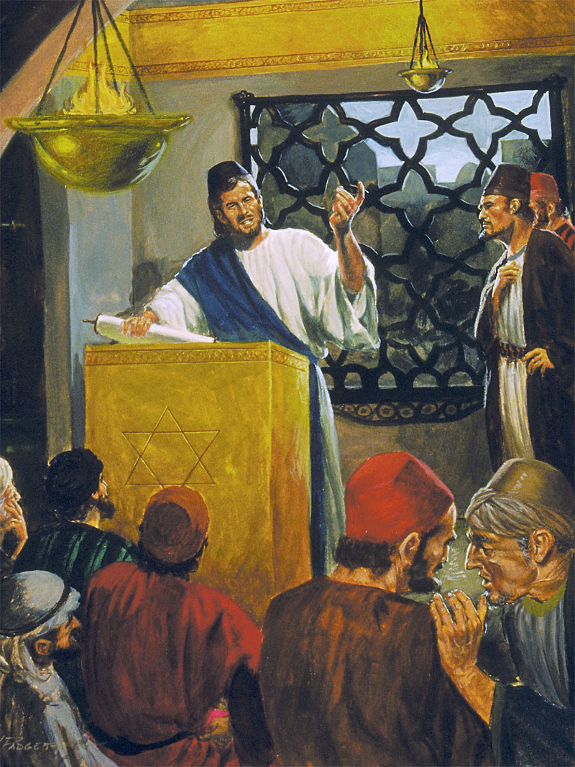
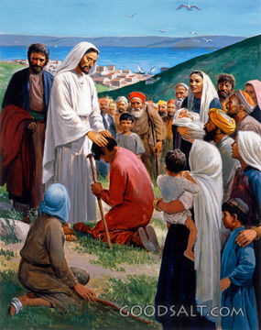
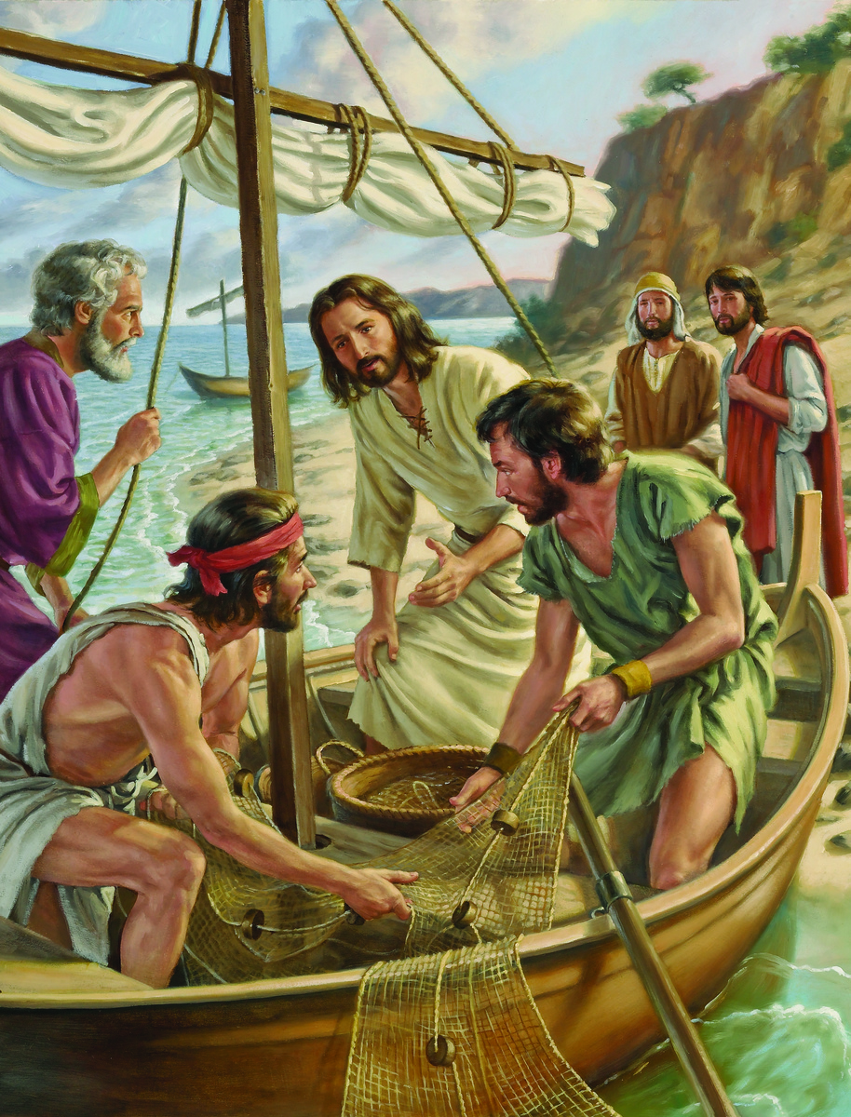
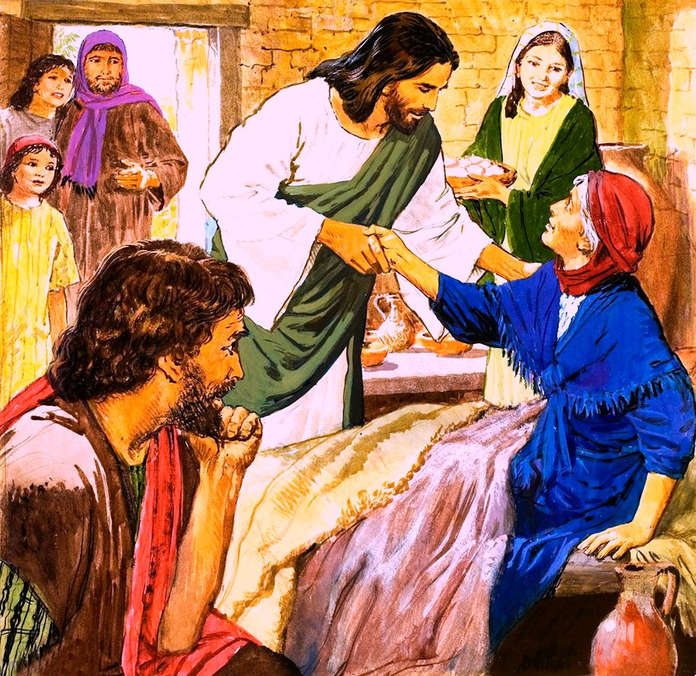
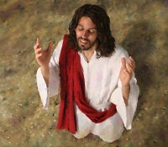
Manera kiko un dia den e bida di Hesus lo ta? Kiko si nos kompañ’É pa un siman kompleto?
Marko ta yuda nos biba e eksperensia aki den e último parti di su promé kapítulo (Marko 1:16-45).
Nos lo kompaña Hesus dor di yama un grupo di piskadónan pa siguiE tempu kompleto; desfrutando di un dia di Sabat okupá; i, finalmente, nos lo mira kiko nan kustumbernan diario tabata.
Aktividatnan speshal:
Yama disipelnan. Marko 1:16-20.
Aktividatnan riba Sabat:
Prediká den e snoa. Marko 1:21-28.
Kura. Marko 1:29-34.
Aktividatnan diario:
Hasi orashon i predika. Marko 1:35-39.
Kura i respetá e Lei. Marko 1:40-45.

Slide 4
AKTIVIDATNAN SPESHAL

Slide 5
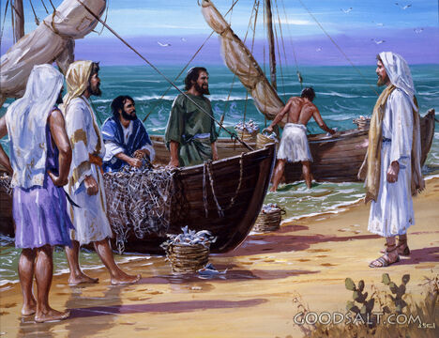
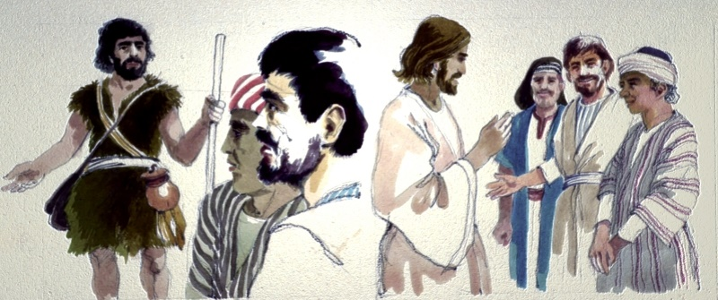
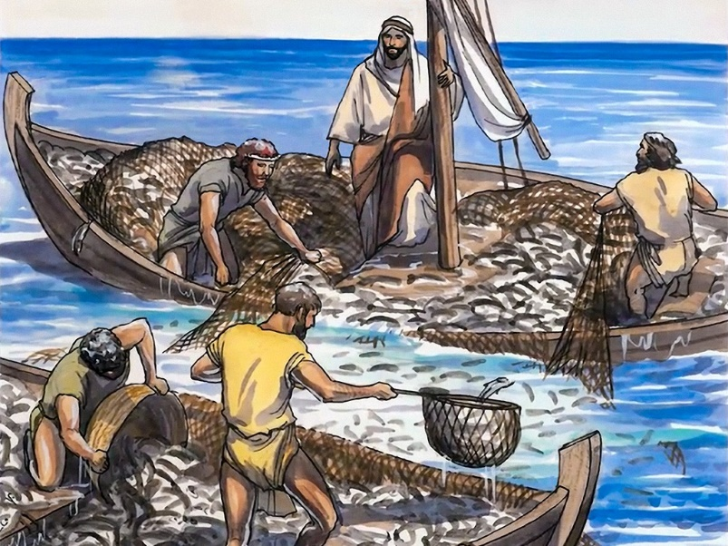
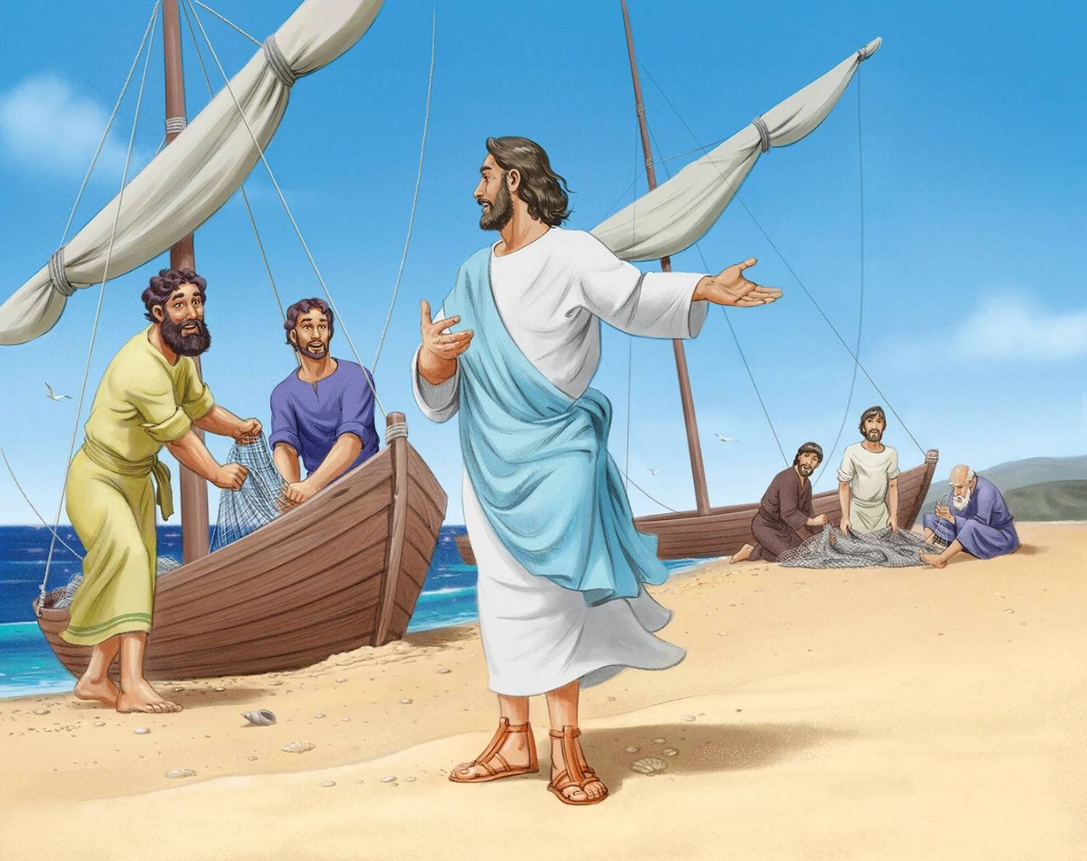
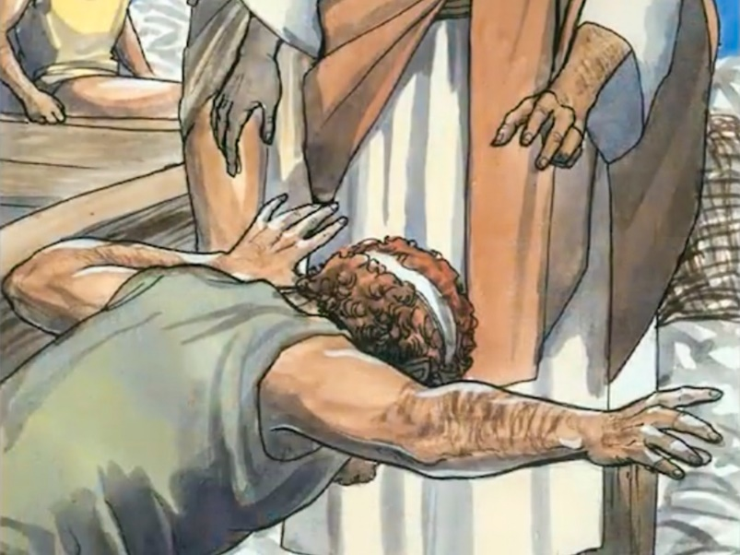
YAMA DISIPELNAN
“ Bini, siguiMi,” Hesus a bisa, “ i lo Mi manda boso pa piska pa hende.” (Marko 1:17)
Marko ta wòrdu karaktisá dor di su brevedat. Si nos no a konsultá e otro evangelionan, nos lo por yega na konklushonnan eroneo tokante di e yamada aki.
Esaki no tabata e promé bia ku e hòmbernan aki a kontra ku (topa ku) Hesus. Komo siguidónan di Juan Boutista, nan a tende su palabranan tokante di Hesus, i nan a siguiE. E proménan pa hasi asina tabata Andres i Juan, siguí dor i nan respektivo rumannan hòmber (Juan 1:35-42).
Hesus ta prediká for di Pedro su boto, i e ora ei un kohida milagroso ta tuma lugá. E kuater rumannan hòmber su redanan kasi a wòrdu kibrá(di sker) dor di e kantidat di piská (Lukas 5 :1-7). Mientras Santiago i Juan ta lapi e redanan, Pedro ta kai na Hesus Su pia (Lukas 5:8-11).
Jakòb i Juan a laga nan tata enkargá ku e negoshi di famia, i Pedro i Andres a laga nan mantenshon di bida pa ta ganadónan di alma. Dor di obedese e yamada di Hesus, nan a kambia nan bida, i e bida di e mundu kompleto.

Slide 6
AKTIVIDATNAN RIBA SABAT

Slide 7
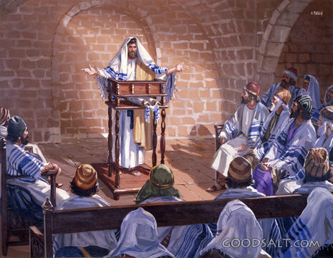
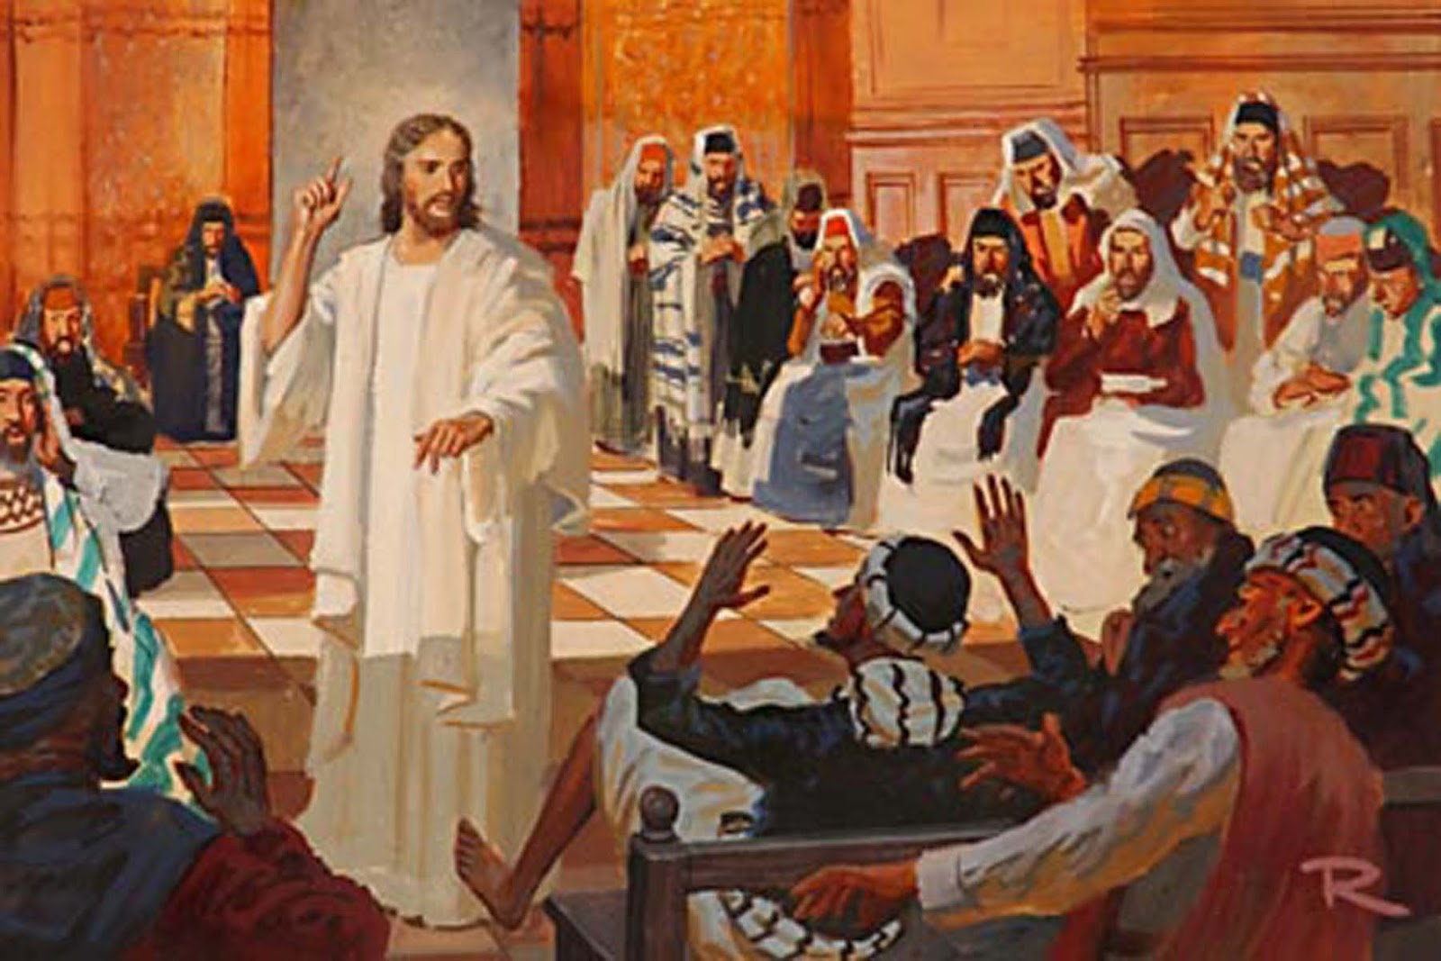
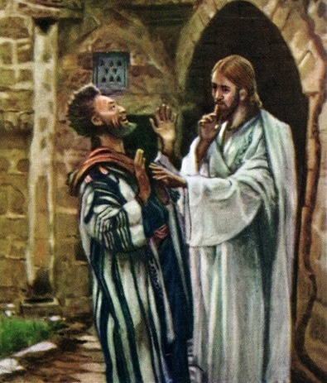
PREDIKÁ DEN E SNOA
“ Nan a bai na Kapernaum, i ora e Sabat a bini, Hesus, Hesus a bai den e snoa i a kuminsá siña ” (Marko 1:21).
E evangelionan ta hasi esaki kla ku baiendo na e snoa riba Sabat tabata un kustumber di Hesus, no un evento isolá (Lukas 4:16).
Kon e hendenan a reakshoná na Hesus Su predikamentu? (Marko 1:22).
Pero no ta tur hende tabata kontentu. E enemigu a disidí pa interumpí e servisio, sperando pa anulá Hesus Su influensia (Marko 1:23-26). Un intervenshon rápido a kousa ku e hendenan pa wòrdu asta mas influensiá dor di djÉ (Marko 1:27-28).
Tres realidatnan ta sobresalí for di e historia aki:
Tabatin un demoño den e iglesia. Tin “ yerbanan malu ” den e iglesia, i nos no por distingí nan (Mat. 13:24-30).
E demoño tabata sa Ken Hesus tabata, i a buska un manera pa neutralisá Su influensia.
Hesus a dun’é òrdu pa ta ketu. No tabata e tempu pa deklará Su mes abiertamente komo e Mesias.

Slide 8
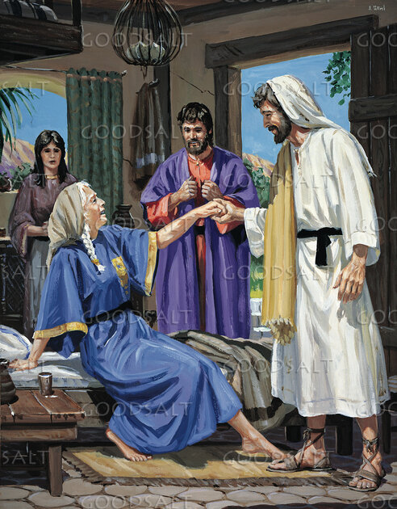
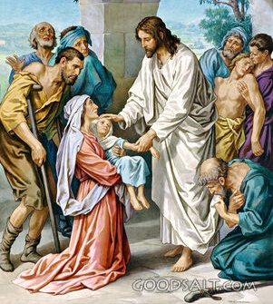
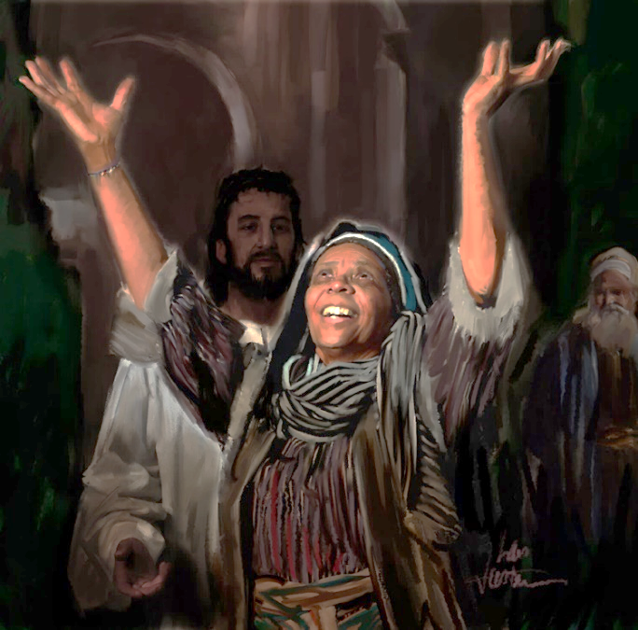
KURA
E anochi ei despues ku solo a baha e pueblo a trese serka Hesus tur esnan ku tabata malu i poseí pa demoño ” (Marko 1:32)
Na fin di e servisio den e snoa, Hesus a retirá ku Su kuater disipelnan na Pedro su kas pa gosa di un kuminda na privá (Marko 1:29).
Mientras ku nan tabata prepará e mesa, nan a bisa Hesus tokante di Pedro su suegra, ataká dor di keintura (Marko 1:30). Ora ku el a wòrdu kurá, e muhé aki a dediká su mes na sirbi e bishitanan (Marko 1:31). E benefisionan ku Hesus ta kompartí na nos ta provoká den nos e deseo pa kompartí nan ku otronan.
E milager di esun poseí pa e demoño tabata e tópiko di e kombersashon den hopi hogarnan na Kapernaum. Pesei, na final di e oranan sagrado di e Sabat, ora ku e solo a baha, nan a trese hopi hende enfermo na Hesus pa wòrdu kurá (Marko 1:32-34).
Ki un goso! Ki gritunan di alabansa a rezoná den Simon su kas! Y no solamente esnan ku a wòrdu kurá ta alabá, pero Hesus mes a regosihá den trese nan kuramentu(saniamentu).
Despues di un dia di kansansio, lat den anochi, Hesus finalmente tabata kapas pa sosega.

Slide 9
AKTIVIDATNAN DIARIO

Slide 10
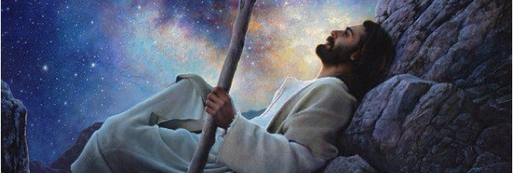
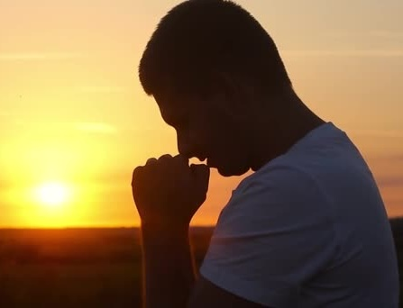
HASI ORASHON I PREDIKA
“ Masha tempran den mainta, mientras ainda tabata skur, Hesus a lanta, a sali pafó di kas i a bai na un lugá solitario, kaminda El a hasi orashon ” (Marko 1:35)
Riba Djadumingu, e disipelnan a spera pa Hesus predika den e stat. Pero Hesus Su plannan tabata diferente. E mester a benefisiá hopi otronan ku Su palabranan i akshonnan (Marko 1:36-39).
Pero Hesus no tabata aktua riba Su propio initiativa. Komo kustumber, El a bai promé pa papia ku Su Tata asina ku E lo por bis’É loke E lo tin di hasi e dia ei (Marko 1:35; Juan 8:2 ).
Tur dia Hesus tabata kustumbrá di buska Dios den orashon, i E ta invita nos pa imit’E (Marko 6:46; Lukas 3:21; 5:16; 9:18; 11:1; 18:1). Den situashonnan speshal, asta El a dediká anochinan kompleto na orashon (Lukas 6:12-13; Mat. 14:21-23).
Nos no mester, meskos ku Hesus, buska Dios tur dia den orashon pa sa Su boluntat? Den situashonnan speshal, nos lo no busk’É speshalmente den orashon?

Slide 11
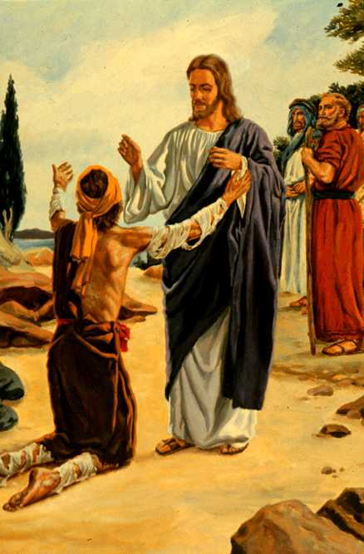
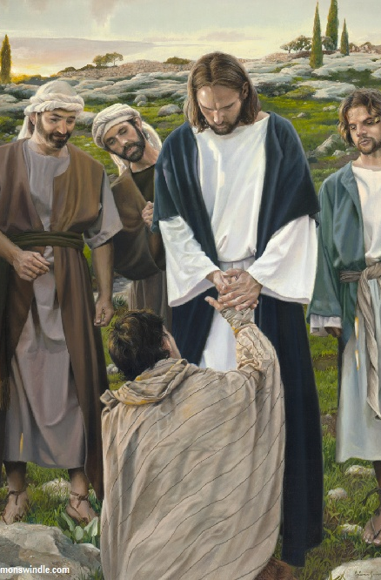
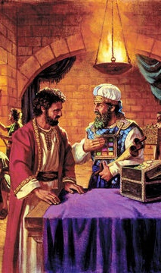
KURA I RESPETÁ E LEI
“ Mira pa bo no bisa esaki na ningun hende. Pero bai, mustra bo mes na e saserdote i ofresé e sakrifisionan ku Moisés a ordená pa bo purifikashon, komo un testimonio pa nan.” (Marko 1:44)
E leproso, isolá for di tur kontakto humano debí na su enfermedat, a rudiá dilanti di Hesus rogando pa saniamentu (Lev. 13:45; Marko 1:40).
Dilanti di e multitut, Hesus ta hasi algu kontrali na e lei: E ta mishi ku e leproso i pa esei ta bira sushi. Pero, enbes di risibi e leproso su impuresa, e leproso a risibí Hesus Su saniamentu.
Segun ku nos ta bini na Hesus ku nos pikánan i sushedat, E lo no bai for di nos. E lo duna nos pordon i saniamentu, hasiendo nos limpi manera É.
Despues di a kur’é, El a duna dos òrdu ku un dòbel propósito (Marko 1:44)
Mustra bo mes na e saserdotenan
El a mustra Su rèspèt pa e lei
Esaki a duna e saserdotenan e oportunidat pa asept’É komo e Mesias.
Pa silensio
El a prevení e saserdotenan di tin e tendensia pa ta kontra e leproso
El a evitá di ta lanta antisipashon mesianiko den e multitutnan

Slide 12
“E Salbador Su bida riba tera no tabata unu fasil. Pero nunka El a bira kansá di traha pa salba hende pèrdí. El a biba un bida generoso for di Su nasementu te na Su morto. E no a purba di ta liber for di trabou duru i biahenan ku ta kansa hende. El a bisa ku e Yiu di hende “ no a bini pa wòrdu sirbí, pero pa sirbi i pa duna Su bida pa reskatá hopi hende.” Mateo 20:28. Esaki tabata e úniko gran meta(ophetivo) di Su bida. Tur otro kos tabta menos importante. Pa hasi Dios Su boluntat i pa terminá Su trabou tabata manera kuminda i algu di bebe p’É. No tabatin ningun pensamentu di Su mes den Su trabou."
EGW (Steps to Christ, pg. 77)

